Slide 1





지역별
예산, 쓰레기발생량과
종량제 봉투 가격의 상관관계 :
빅데이터 분석
영진직업전문학교 빅데이터 5조

Slide 2

1. 목차
1
2
3
4
5
프로젝트 개요
팀 구성 및 역할
수행 절차 및 방법
수행 결과
자체 평가 의견

Slide 3



1. 프로젝트 개요
프로젝트 개요
공공데이터의 csv 파일을 이용하여 전처리
파이썬 라이브러리 사용해 데이터 분석 및 시각화
주제 선정 및 배경
쓰레기 종량제 봉투 가격이 시도별 구마다 다름을 발견
종량제 봉투 가격이 무엇과 상관 관계가 있는지 확인하기 위해 주제로 선정하여 분석해 봄
활용 장비 및 개발환경
Windows
Python
Jupyter notebook

Slide 4



2. 팀 구성 및 역할
박현호
팀장
데이터 정제 및 정규화
외부 데이터 수집
공도형
팀원
데이터 정제 및 정규화
외부 데이터 수집
정가영
팀원
데이터 정제 및 정규화
외부 데이터 수집

Slide 5
3. 프로젝트 수행 절차 및 방법
구분 | 기간 | 활동
사전 기획 | 2022.02.12 | 프로젝트 기획 및 주제 선정
데이터 수집 | 2022.02.19~03.05 | 외부 데이터 수집 (전국종량제봉투가격 지역별 예산 지역별 인구수)
데이터 전처리 | 2022.02.19~03.05 | 데이터 정제 및 정규화
총 개발기간 | 2022.02.12~03.05
STEP. 5
STEP. 4
데이터 전처리
데이터 수집
사전기획

Slide 6
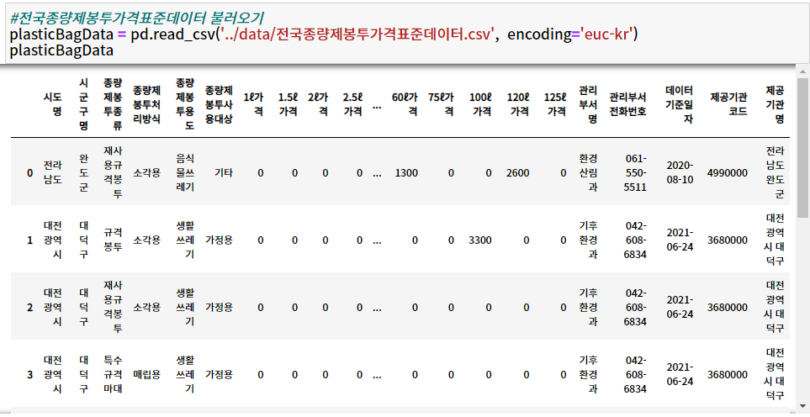
3. 프로젝트 수행 결과
- 데이터 전처리 (전국종량제봉투가격데이터)

Slide 7
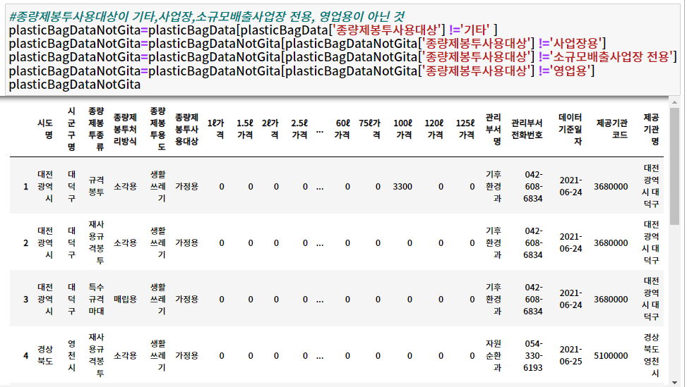
3. 프로젝트 수행 결과
- 데이터 전처리 (전국종량제봉투가격데이터)- 가정용 쓰레기 봉투가 아닌 것 삭제

Slide 8
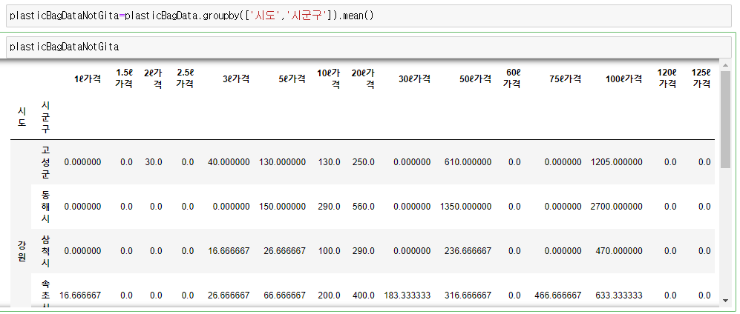
3. 프로젝트 수행 결과
- 필요없는 row를 삭제하고 mean함수를 사용하여 구별 평균 봉투가격을 구함.

Slide 9
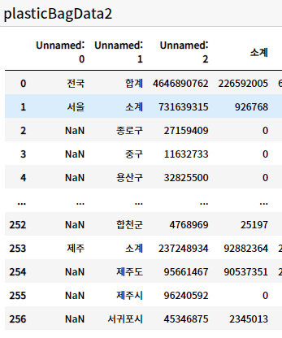
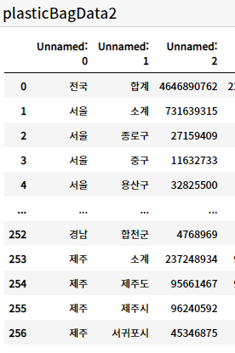
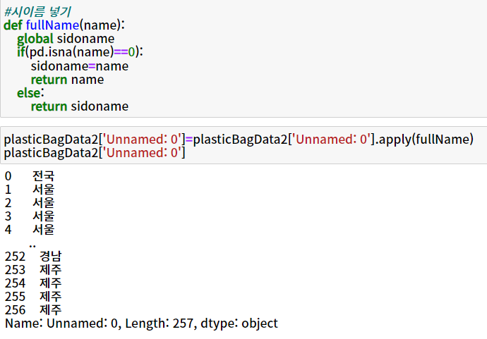
3. 프로젝트 수행 결과
- 데이터 전처리(지역별 예산) – NaN으로 표시된 데이터를 도시 이름으로 바꾸기

Slide 10
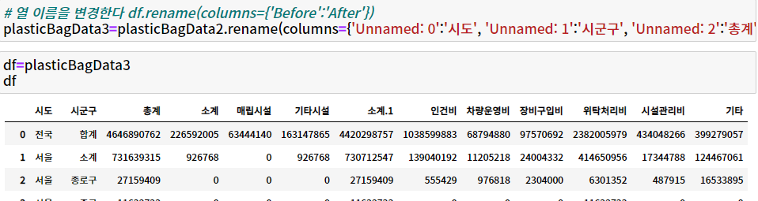
3. 프로젝트 수행 결과
- 데이터 전처리(지역별 예산)- 열 이름 변경

Slide 11
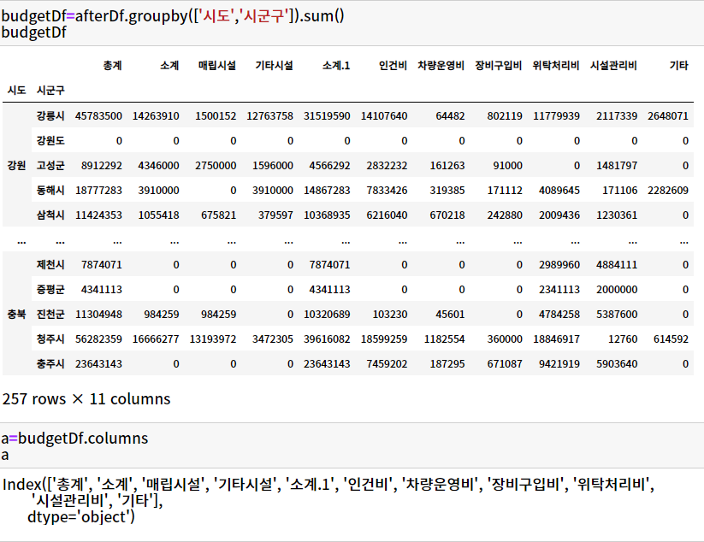
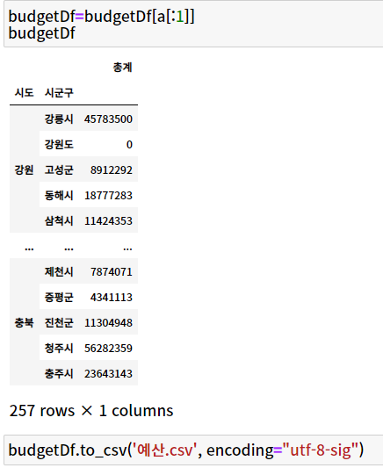
3. 프로젝트 수행 결과
- 데이터 전처리(지역별 예산)- 전처리 한 예산데이터프레임을 필요한 부분만 csv 파일로 저장
데이터를 합치기 위해
필요한 열을 선택해 csv파일로 저장

Slide 12
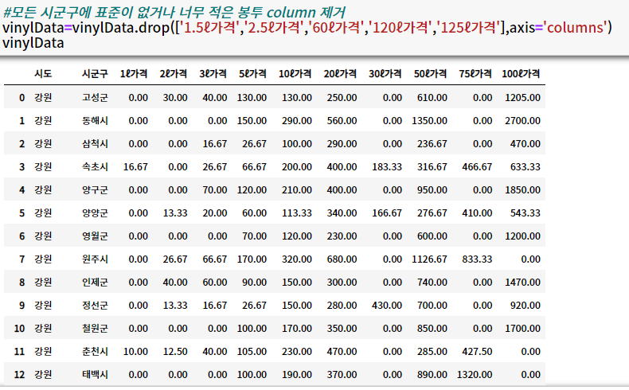
3. 프로젝트 수행 결과
- 데이터 전처리(봉투 가격)- 표준이 없거나 숫자가 너무 작은 봉투 column 제거

Slide 13
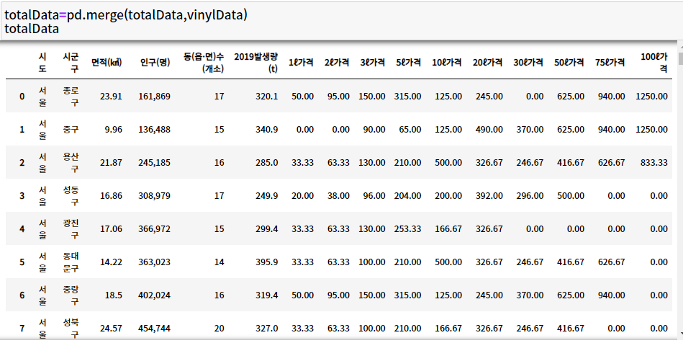
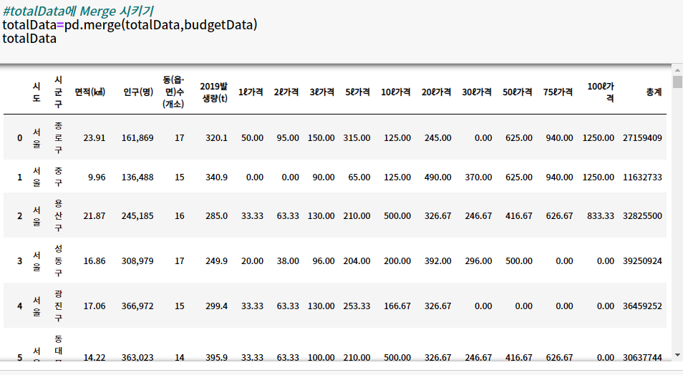
3. 프로젝트 수행 결과
- 데이터 전처리 ( 봉투가격 + 인구수 + 예산 데이터 프레임을 합치기)

Slide 14
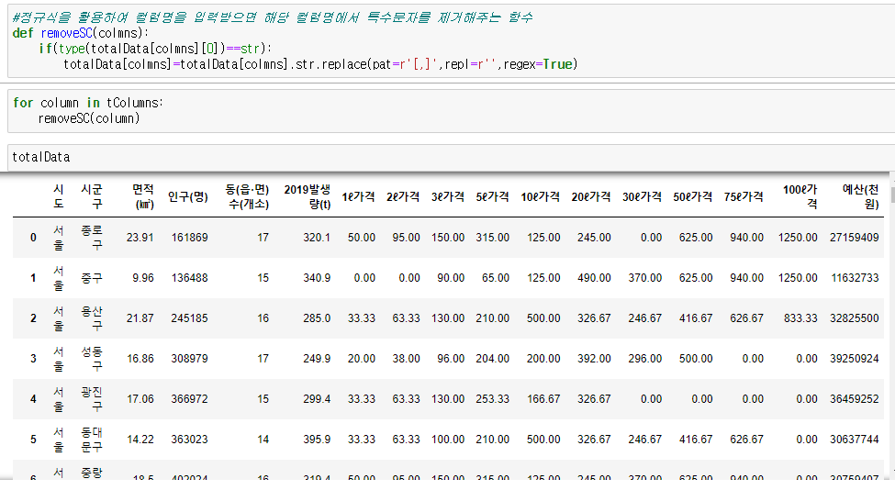
3. 프로젝트 수행 결과
- 데이터 전처리- 특수문자(,) 제거

Slide 15
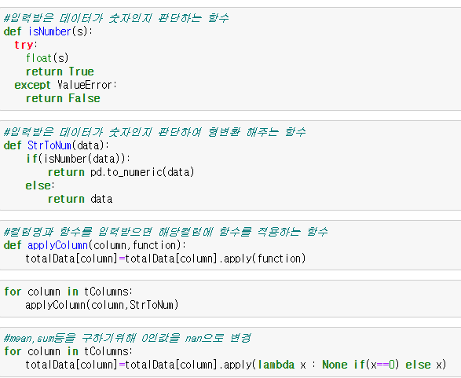
3. 프로젝트 수행 결과
- 데이터 전처리_자체 제작 함수

Slide 16
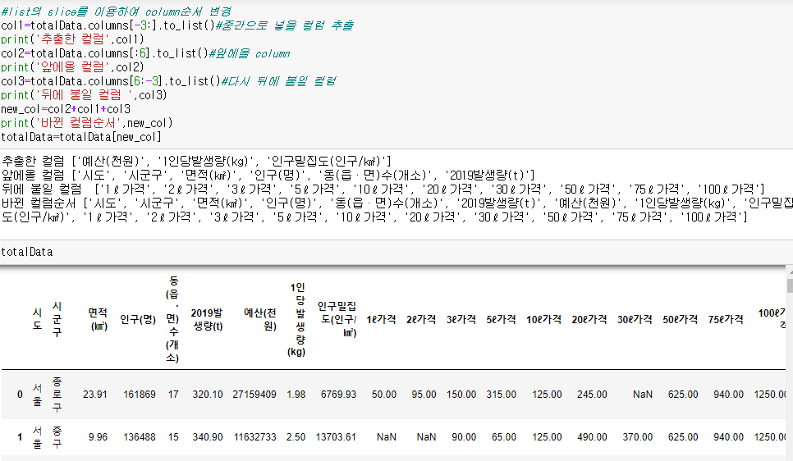
3. 프로젝트 수행 결과
- 데이터 전처리- column 순서 변경

Slide 17
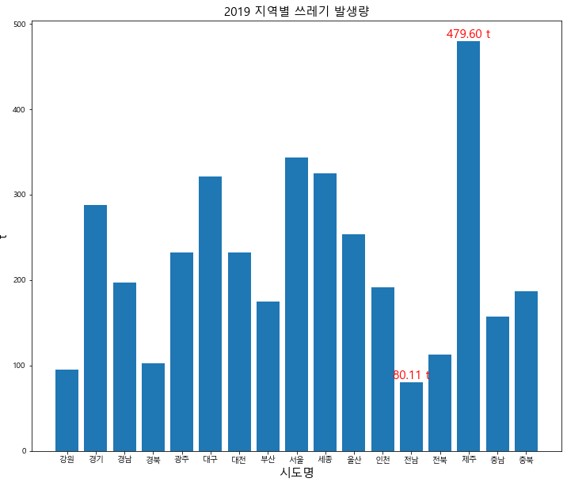
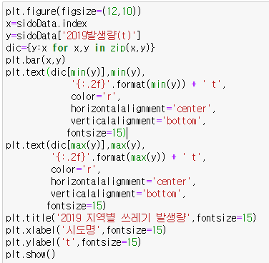
3. 프로젝트 수행 결과
- 데이터 시각화(지역별 쓰레기 발생량)

Slide 18
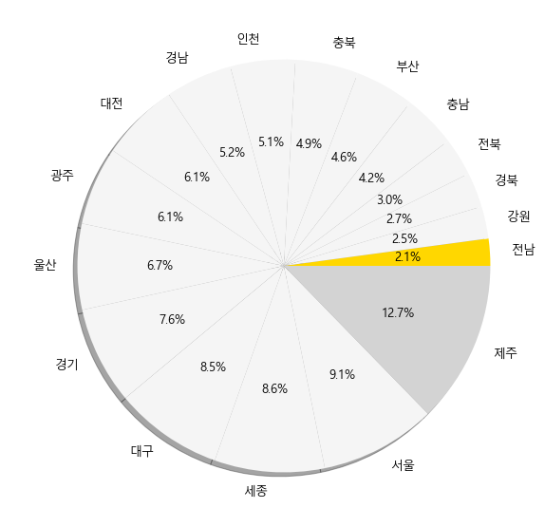
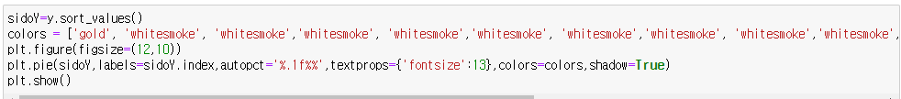
3. 프로젝트 수행 결과
- 데이터 시각화(지역별 쓰레기 발생량)

Slide 19
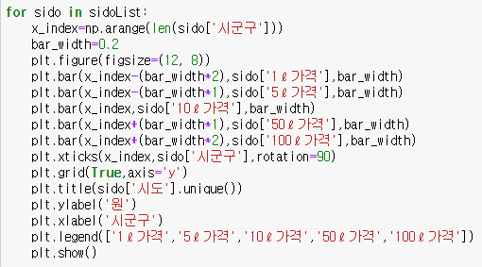
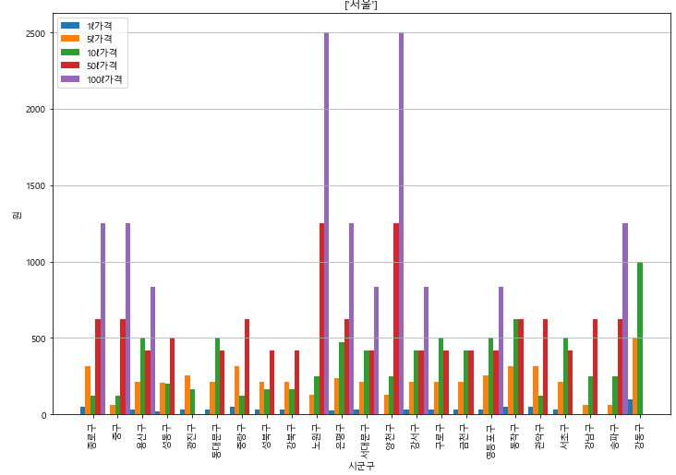
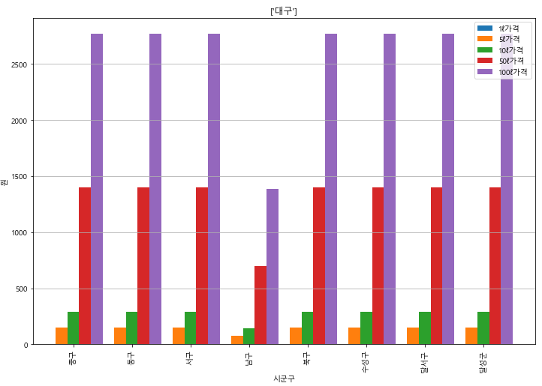
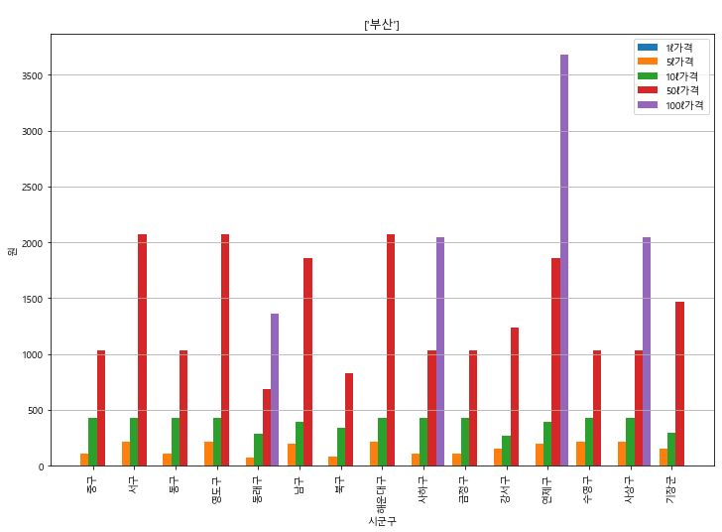
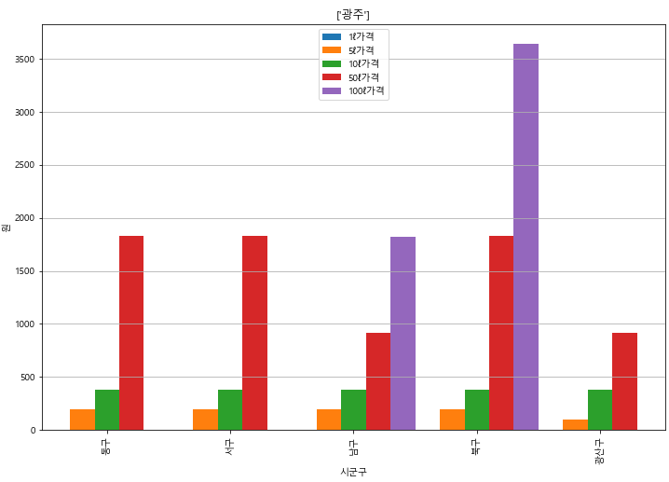
3. 프로젝트 수행 결과
- 데이터 시각화 (지역별 봉투가격)

Slide 20
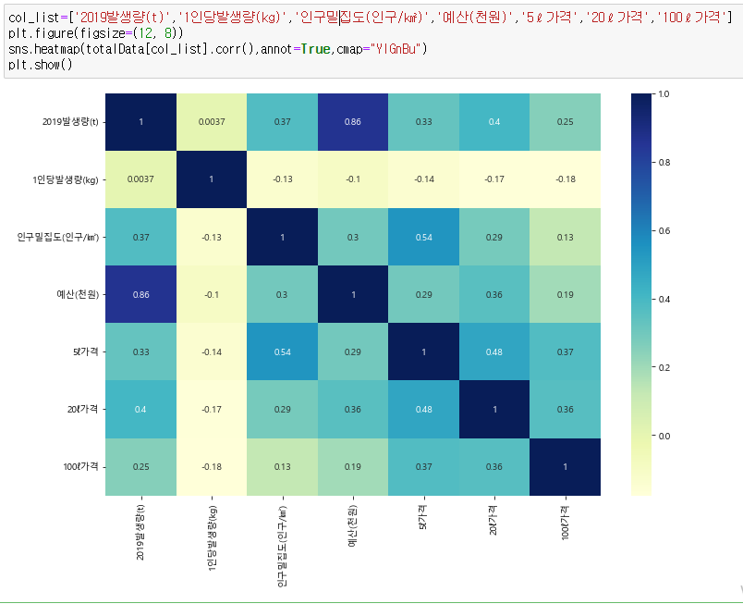
3. 프로젝트 수행 결과
- 데이터 시각화 (지역별 쓰레기 발생량, 인구수, 예산 간의 상관관계)

Slide 21
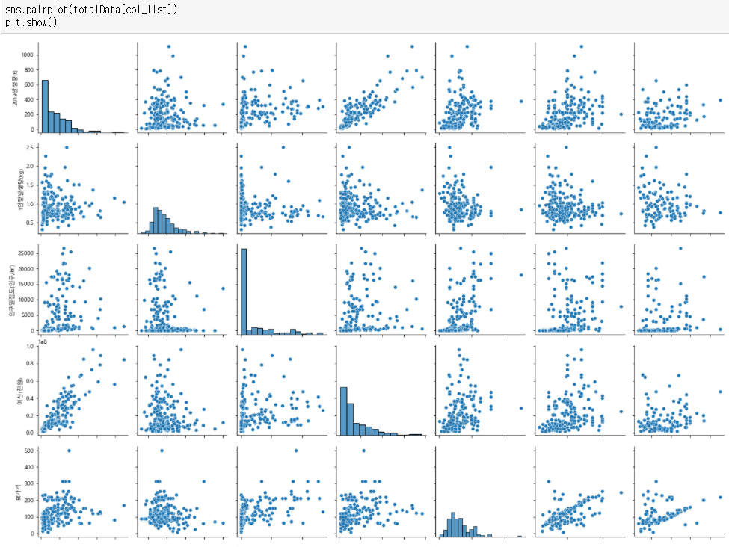
3. 프로젝트 수행 결과
- 데이터 시각화 (지역별 쓰레기 발생량, 인구수, 예산 간의 상관관계)

Slide 22

3. 프로젝트 수행 결과
쓰레기 발생량과 봉투 가격은 상관 관계가 있다.
봉투 가격과 예산은 상관관계가 있다
예산과 쓰레기발생량은 상관 관계가 있다
1인당 발생량과 봉투 가격은 약한 음적 상관 관계를 보이고있다.

Slide 23
5. 자체 평가 의견
이름 | 박현호
기획 의도와의 부합 정도 | 목표를 뚜렷하게 설정하여 상관 관계를 확인 할 수 있다.
실무 활용 가능 정도 | 각기 다른 csv파일을 적당한 형태로 수정할 수 있다.
프로젝트 완성도 | 목표에 도달 하였다.
느낀점 | 정답이 없는 과제를 할 때 본인의 판단과 실력이 많이 부족하다 느낌.
STEP. 5

Slide 24
3. 자체 평가 의견
이름 | 공도형
기획 의도와의 부합 정도 | 쓰레기 배출량과 인구수 간 부합정도 확인
실무 활용 가능 정도 | 실무에서 사용가능 할 정도로 데이터를 처리함
프로젝트 완성도 | 80%
느낀점 | 다양한 csv파일을 한 곳에 묶어 사용해보니 전처리의 중요성을 알게되었다. 공부를 더 많이 해야겠다.
STEP. 5
STEP. 4
데이터 전처리
데이터 수집
사전기획

Slide 25
3. 자체 평가 의견
이름 | 정가영
기획 의도와의 부합 정도 | 쓰레기 배출량과 예산, 인구수의 관련성을 확인할 수 있었다.
실무 활용 가능 정도 | 데이터 분석 수준과 목적에 따라 활용할 수 있을 것 같다.
프로젝트 완성도 | 80%
느낀점 | 데이터를 전처리하는 과정이 어려웠다. 도출하려고 하는 목적에 필요한 내용이 어떤 것인지 명확히 알아야 하며 분석 절차에 따른 설계를 하고 진행해야 함을 느꼈다. 자료값이 없는 데이터 처리를 삭제할 것인지 평균으로 나눌 것인지 데이터의 신뢰성을 유지하는 선에서 의사결정이 필요함을 배웠다.
STEP. 5
STEP. 4
데이터 전처리
데이터 수집
사전기획

Slide 26

감사합니다 Thank You
지금까지 발표를 들어 주셔서 감사합니다 : )

